Slide 1
Matematická
Morfológia

Slide 2
Matematická morfológia
η μορφή = forma, tvar
ο λόγος (τα λόγια) = slovo (slová)
Morfológia = štúdium formy a štruktúry (zvieratá, rastliny)
Matematická morfológia = nástroj na popis komponentov obrazu, tvaru, štruktúry
Základ – teória množín

Slide 3
Použitie
predspracovanie
  filtrovanie šumu, zjednodušenie tvarov, ...
segmentácia
  watershed, hrany, obrys, …
popis štruktúry objektov
  kostra, konvexný obal, ...
kvantitatívny popis
  analýza tvaru (area, perimeter, ...), granulometria, súvislé oblasti ...

Slide 4



Základné definície
A
B
Prvok množiny x ∈ A
Prvok nepatriaci množine x ∉ A
Prázdna množina – neobsahuje žiadny prvok ∅
Disjunktné množiny, ak A ∩ B = ∅
Podmnožina A ⊆ B ⇔ (x ∈ A ⇒ x ∈ B)
Zjednotenie
A ∪ B = {x | x ∈ A ∨ x ∈ B }
Prienik
A ∩ B = {x | x ∈ A ∧ x ∈ B }

Slide 5




Množinové operácie
A
B
Komplement
A^{c} = {x | x ∉ A}
Rozdiel
A – B = A ∩ B^{c} = {x | x ∈ A ∧ x ∉ B}
Zrkadlenie
Â = {x | x = -a, ∀a ∈ A}
Posunutie
A_{z} = A + z = {x | x = a + z, ∀a ∈ A}

Slide 6
Morfologické operácie
Vzťah:
obraz (množina) – štrukturálny prvok
Výsledok:
zmena, zmenšenie, zväčšenie množiny

Slide 7
Binárna morfológia

Slide 8
Štrukturálny prvok
 | x
 | x
 | x
 |  | x
 | x
 | x
x – počiatok súr. sústavy (0,0)
referenčný bod

Slide 9
Štrukturálny prvok
tvar
veľkosť
orientácia
pozícia vzhľadom k x
Závisia od aplikácie, ovplyvňujú výsledok
ŠP je (zvyčajne) oveľa menší ako obraz

Slide 10
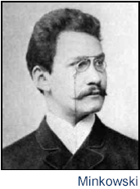
Dilatácia
Minkowského súčet ⊕
Expanzívna operácia – zväčšuje množinu

Slide 11
Dilatácia
x
x
B =
x
b₁ b₂

Slide 12
Dilatácia
b₃
x
x
x
x
B =
x
b₁ b₂

Slide 13
Dilatácia
x
x
x
x
B =
 | x
b₁ b₂

Slide 14

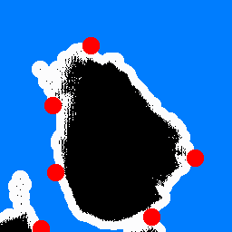

Dilatácia

Slide 15
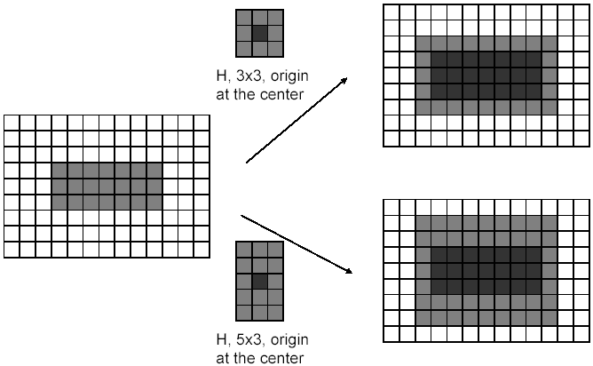
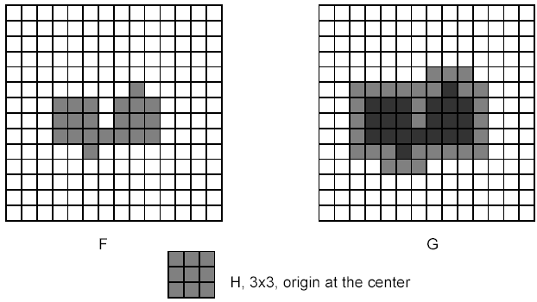
Dilatácia

Slide 16
Vlastnosti dilatácie

Slide 17
Erózia
Minkowského rozdiel ⊖
Kontraktívna operácia – zmenšuje množinu

Slide 18
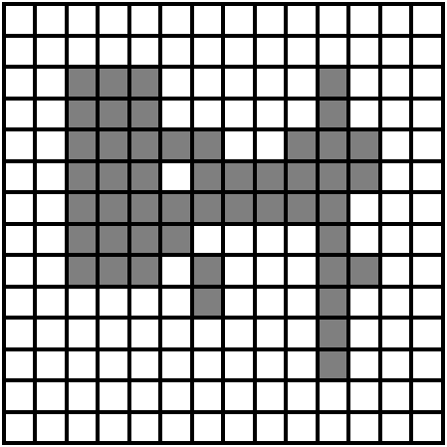
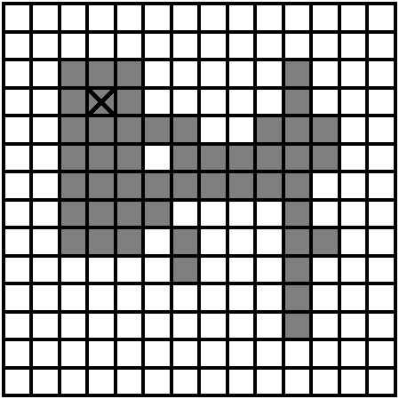
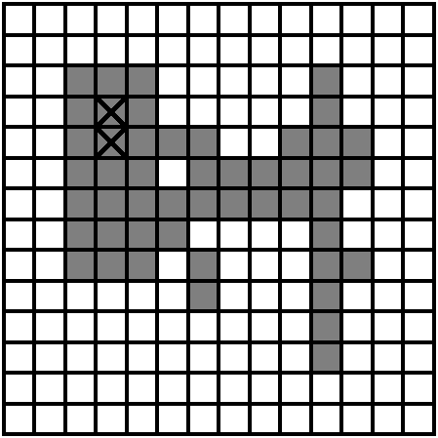


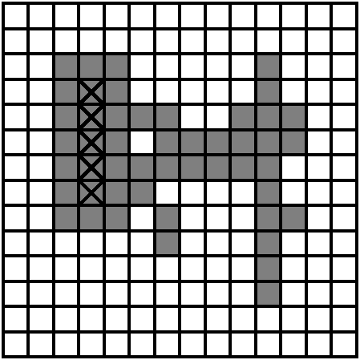
Erózia
SE=

Slide 19

Erózia
SE=

Slide 20
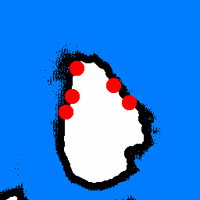
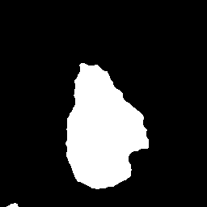
Erózia

Slide 21
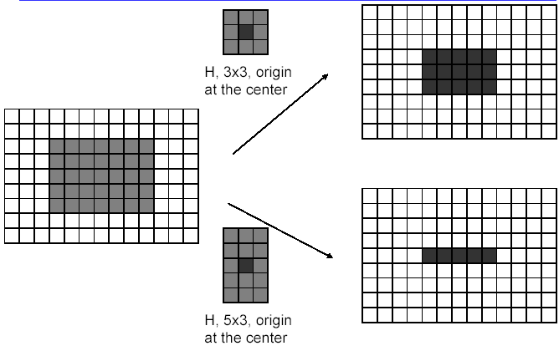
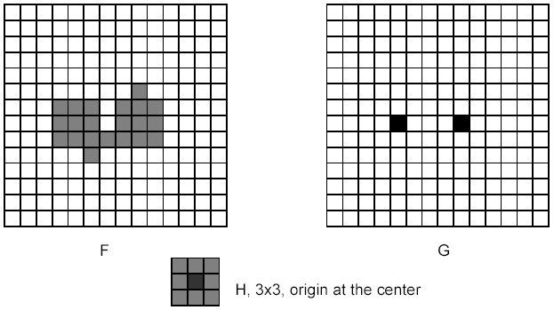
Erózia

Slide 22
Vlastnosti erózie
A ⊖ B ≠ B ⊖ A
A₁ ⊆ A₂ ⇒ (A₁ ⊖ B) ⊆ (A₂ ⊖ B)
B₁ ⊆ B₂ ⇒ (A ⊖ B₁) ⊇ (A ⊖ B₂)
A ⊖ (B ∪ C) = (A ⊖ B) ∩ (A ⊖ C)
(A ⊖ B) ⊖ C = A ⊖ (B ⊕ C)
(A ⊖ B) ⊕ B ⊆ A ⊆ (A ⊕ B) ⊖ B

Slide 23
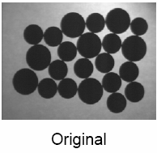
Príklad použitia
Prahovanie 1 spojitý útvar
22 spojitých útvarov
Erózia

Slide 24



Erózia
Originál
Erodovaný 1x
Erodovaný 2x

Slide 25
Dualita

Slide 26
Opakovanie
dilatácia
  Zväčšuje množinu
  Vypĺňa diery, zálivy určitej veľkosti a tvaru
erózia
  Zmenšuje množinu
  Odstraňuje štruktúry určitej veľkosti a tvaru
  Môže rozdeliť množinu
  – v závislosti na štrukturálnom prvku
Interaktívne na http://dip.sccg.sk/

Slide 27
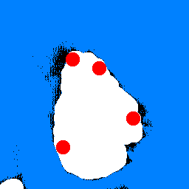
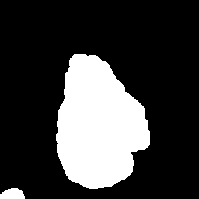
Otvorenie
Notes:
Smooth the contours, breaks narrow isthmuses, eliminates small islands, shape peaks and caps.

Slide 28
Vlastnosti otvorenia

Slide 29
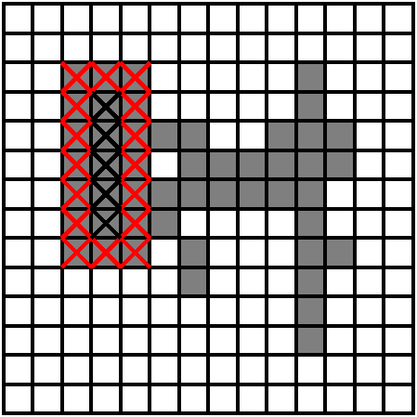
Otvorenie
B=
A
A⊖B
A∘B

Slide 30
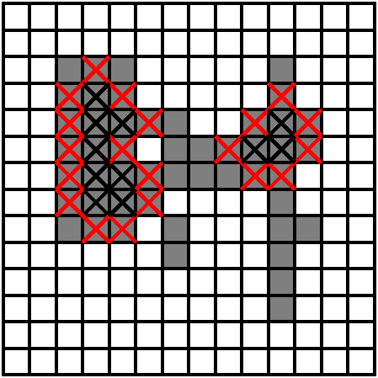
Otvorenie
B=
A
A⊖B
A∘B

Slide 31
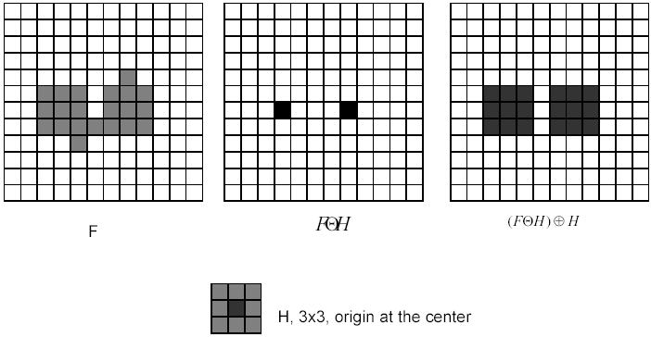
Otvorenie

Slide 32
Otvorenie
posúvame B po vnútornej strane hranice A
A⊖B
⊕B
A ∘ B

Slide 33
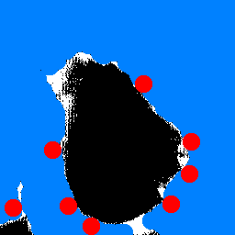

Uzavretie

Slide 34
Vlastnosti uzavretia

Slide 35
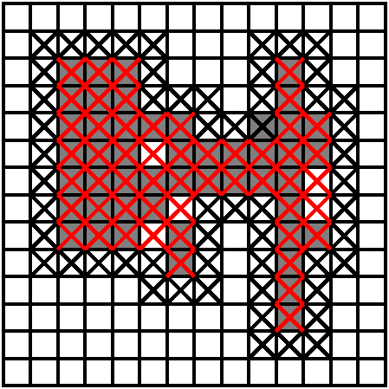
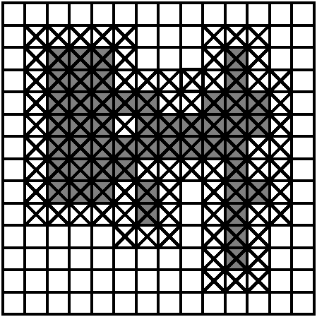
Uzavretie
B=
A
A⊕B
A • B

Slide 36
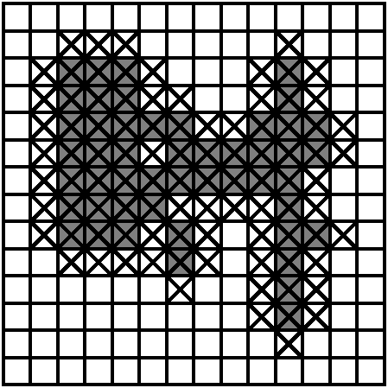
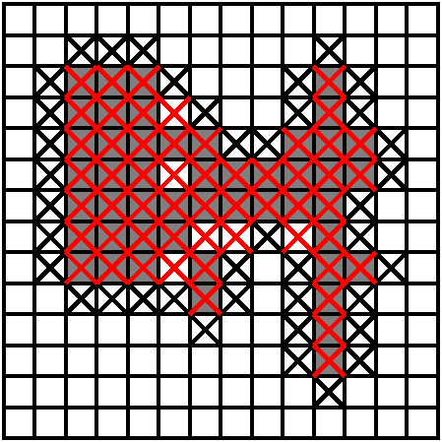
Uzavretie
B=
A
A⊕B
A • B

Slide 37
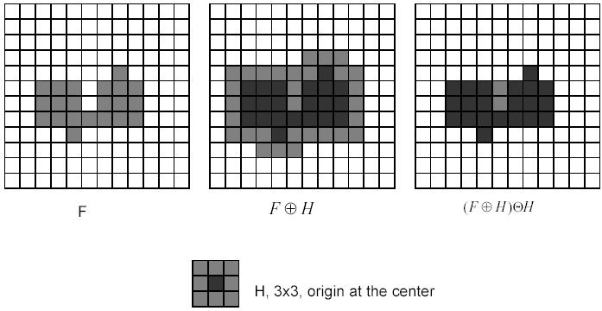
Uzavretie

Slide 38
Uzavretie
posúvame B po vonkajšej strane hranice A
A ⊕ B
⊖ B
A • B

Slide 39
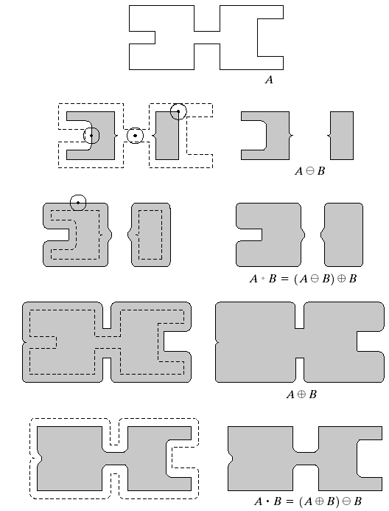
Otvorenie - Uzavretie

Slide 40



Otvorenie - Uzavretie
°
•

Slide 41
Dualita

Slide 42





Aplikácia: filtrovanie šumu
erózia
A⊖B
2. dilatácia
(A⊖B)⊕B=
A∘B
3. dilatácia
(A∘B)⊕B
4. erózia
((A∘B)⊕B)⊖B=
(A∘B)•B

Slide 43
Opakovanie
otvorenie
  erózia + dilatácia
uzavretie
  dilatácia + erózia
vyhladzuje kontúry
prerušuje tenké spojenia
maže tenké výčnelky
vyhladzuje kontúry
spája blízke oblasti
vypĺňa malé diery a tenké zálivy
Zachovávajú (približnú) veľkosť množiny

Slide 44
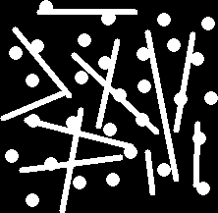
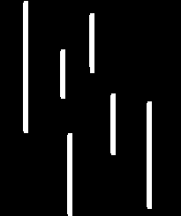
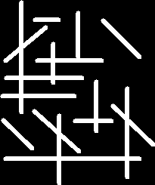
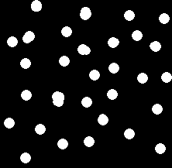
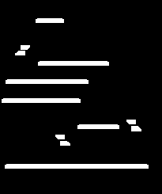
Detekcia tvarov
Otvorenie použitím daného štrukturálneho prvku
Príklad 1: detekcia kruhov, čiar
x
 |  |  | x
x

Slide 45


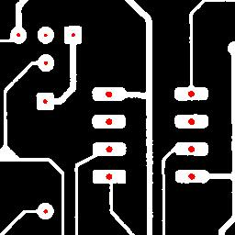
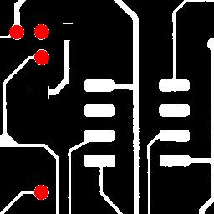
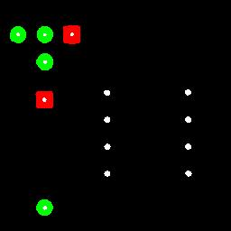

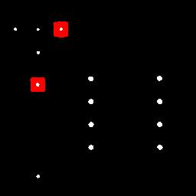
Detekcia tvarov
Príklad 2:
detekcia jednotlivých prvkov plošného spoja
diery
štvorčeky
kruhy

Slide 46

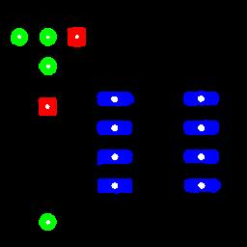

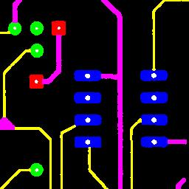

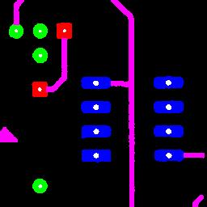
Detekcia tvarov
obdĺžniky
hrubé spoje
tenké spoje

Slide 47
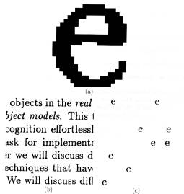
Text

Slide 48
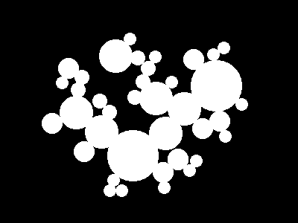
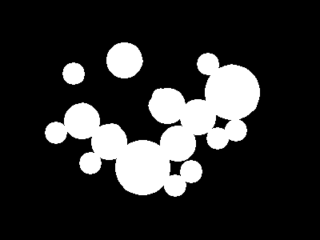
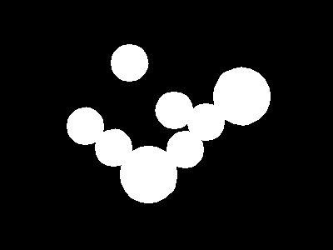
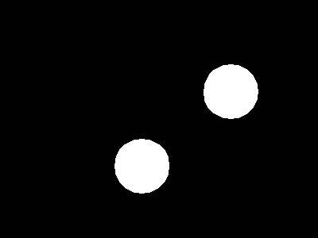
Granulometria
Otvorenie – kruh s priemerom 10, 15 a 25

Slide 49




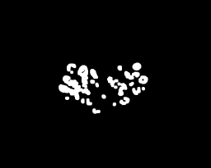
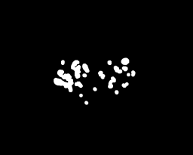
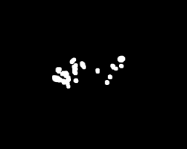
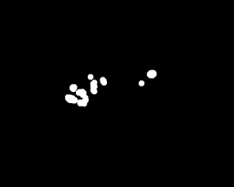

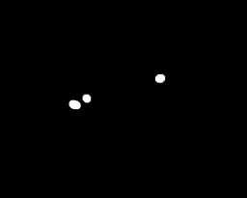
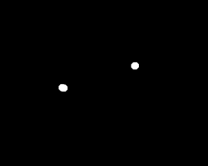

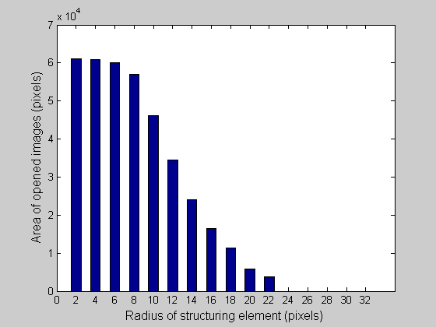
Granulometria
Otvorenie so zväčšujúcim sa SE:
Distribúcia veľkosti granúl

Slide 50
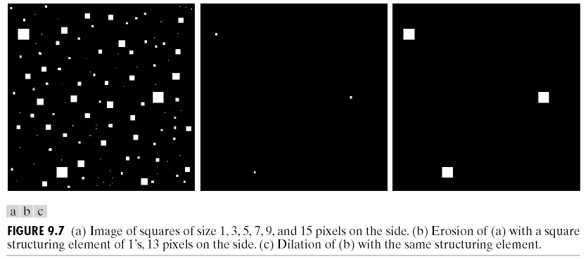
vstup:
štvorce veľkosti 1x1, 3x3, 5x5, 7x7, 9x9 a 15x15 pixlov
erózia:
ŠP 13x13
dilatácia:
ŠP 13x13

Slide 51
Hit-and-Miss
detektor tvarov
A ⊗ B = (A ⊖ B₁) ∩ (A^{c} ⊖ B₂), B₁ ∩ B₂ = ∅, B₁ ∪B₂ = B
”template matching”
Notes:
template matching: template k₁ for the object and a template k₂ for the background

Slide 52




Z
A=X∪Y ∪Z
Y
X
B₁∪B₂
A⊖B₁
A^{C}⊖B₂
A⊗X=(A⊖B₁)∩(A^{c}⊖B₂)

Slide 53
Hit-and-Miss
X
X
X
X
X
X

Slide 54
Hit-and-Miss
A ⊗ B = (A ⊖ B₁) ∩ (A^{c} ⊖ B₂)
X
X
X

Slide 55
Hit-and-Miss
 |  | X
X
 |  | X

Slide 56

Hit-and-Miss
koncové body
B₁
B₂
B₂
B₂
B₂
izolované body
B₁
B₂

Slide 57


Hit-and-Miss
Detekcia rohov
Konvexné rohy

Slide 58
Opakovanie
⊕ dilatácia
∘ otvorenie
⊖ erózia
• uzavretie
⊗ hit-and-miss

Slide 59
Rekurzívna erózia
Postupná aplikácia K – množina sa zmenšuje.... až zmizne
(A ⊖ B) ⊖ C = A ⊖ (B ⊕ C)
erózia – zväčšujúci sa ŠP „rovnakého“ tvaru

Slide 60

ŠP
B
B ⊕ B
B ⊕ B ⊕ B

Slide 61

Rekurzívna erózia

Slide 62
Ultimatívna erózia
Ultimate Erosion (UE) =
Rekurzívna erózia
Zachováme objekty tesne pred zmiznutím

Slide 63
Rekurzívna dilatácia
dilatácia – zväčšujúci sa ŠP „rovnakého“ tvaru

Slide 64
Geodetické transformácie
geodetická vzdielenosť
d_{X}(x,y)
geodetická (podmienená)
dilatácia
erózia

Slide 65




Podmienená dilatácia
C
A
(A⊕B)∩C

Slide 66

Geodetický vplyv
Geodesic Influence (GI) =
Rekurzívna podmienená dilatácia
– rozdelí množinu
Zóny vplyvu (influence zones)
Voronoiov diagram
B₃
A
B₁
B₂
iz_{A}(B₁)
zárodok

Slide 67

UE a GI
UE: rozdelí región, zachová zárodky
GI: zo zárodkov rekonštruuje objekt

Slide 68


Slide 69

Distance Transform
Operátor aplikovaný na binárne obrazy
Úrovne šedej = vzdialenosť od najbližšieho okraja

Slide 70




Metriky
Euklidovská
City Block (Manhattan)
Chessboard
Original
Euklidovská
City block
Chessboard

Slide 71
Metriky
Euklidovská
d = 5
Manhattan (City-block)
d = 7
Chessboard
d = 4

Slide 72
Distance Transform
Rekurzívna erózia – kým útvar nezmizne
Vzdialenosť – číslo iterácie pri zmiznutí bodu
Vhodné ŠP:
  štvorcový – chessboard
  krížový – city block
  kruhový – Euklidovská
Notes:
Triangular lattice, hexagonal lattice, and square lattice

Slide 73








Distance Transform

Slide 74
Morfológia pomocou DT
erózia
  DT objektu
dilatácia
  DT pozadia
Efektívna implementácia iteratívnej E/D alebo
E/D s veľkými ŠP

Slide 75
Hľadanie hranice
dilatácia – erózia
Algoritmy:
  Štandard:
  Externé:
  Interné:

Slide 76
Hľadanie hranice
F ⊕ K
F
F ⊝ K
K

Slide 77




Hľadanie hranice
F

Slide 78

Hľadanie hranice

Slide 79



Hľadanie hranice
8-súvislá hranica
4-súvislá hranica

Slide 80
Opakovanie
otvorenie
  erózia + dilatácia
uzavretie
  dilatácia + erózia
vyhladzuje kontúry
prerušuje tenké spojenia
maže tenké výčnelky
vyhladzuje kontúry
spája blízke oblasti
vypĺňa malé diery a tenké zálivy
Zachovávajú (približnú) veľkosť množiny

Slide 81
Opakovanie
⊕ dilatácia
∘ otvorenie
⊖ erózia
• uzavretie
⊗ hit-and-miss

Slide 82
UE a GI
Ultimatívna erózia (UE): rozdelí región, zachová zárodky
Geodesic Influence (GI)
Rekurzívna podmienená dilatácia
: zo zárodkov rekonštruuje objekt

Slide 83
Hľadanie hranice
dilatácia – erózia
Algoritmy:
  Štandard:
  Externé:
  Interné:

Slide 84
Šedotónová morfológia

Slide 85
Obraz
X = { (a;f_{X}(a)) | a∈ E^{n-1}, f_{X}(a)∈ R ∪ {∞} ∪ {-∞} }
= n-dim graf
Nosič (support): supp(X) = { a∈ E^{n-1}, f(a)∈ R }
mimo: ∞ alebo - ∞
Pre nás n=3

Slide 86
Obraz
Binárny obraz
f(x) = konštanta
Šedotónový obraz
f(x) – úrovne intenzity
X ⊆ Y:
supp(X) ⊆ supp(Y)
f_{X}(a) ≤ f_{Y}(a) pre a∈ supp(X)
Množinové operácie
min/max
sup/inf

Slide 87


Obraz
obraz
3D reprezentácia

Slide 88

Obraz

Slide 89
Dilatácia
h
f
H
H(x) - "structuring functions"

Slide 90

Dilatácia

Slide 91


Dilatácia
ilustrácia v 3D
Dilatácia
Dilatácia vs. originál

Slide 92


Dilatácia
Zjasňuje obrázok – zvyšuje intenzitu

Slide 93
Erózia
h
f
H

Slide 94

Erózia

Slide 95


Erózia
ilustrácia v 3D
Erózia
Erózia vs. originál

Slide 96

Erózia
Ztmavuje obrázok – znižuje intenzitu

Slide 97



DE zhrnutie
D:
  Jasnejší obrázok
  Redukuje (odstraňuje) tmavé detaily
E:
  Tmavší obrázok
  Redukuje (odstraňuje) svetlé detaily

Slide 98
Otvorenie
Notes:
The important thing to notice here is the way in which bright features smaller than the structuring element should be greatly reduced in intensity, while larger features have remained more or less unchanged in intensity.

Slide 99


Otvorenie

Slide 100


Otvorenie

Slide 101

Otvorenie

Slide 102
Uzavretie

Slide 103


Uzavretie

Slide 104

Uzavretie

Slide 105
OU
  otvorenie
  uzavretie

Slide 106
Zhrnutie
U
D
E
O

Slide 107







OU zhrnutie
O: odstraňuje malé svetlé objekty
  odstraňuje šum
U: spája svetlé objekty
  redukuje malé tmavé
  oblasti

Slide 108

Príklad použitia
(A∘B)•B – filtrácia obrazu

Slide 109
Morfologický gradient
Šedotónové obrazy
tiež externý a interný gradient

Slide 110




Morfologický gradient
Štandard
Externý
Interný

Slide 111


Morfologický gradient

Slide 112


Morfologické vyhladzovanie
(A∘B)•B

Slide 113
Top-hat transformácia
Nástroj na segmentáciu –
výber svetlých (tmavých) objektov
z nekonštantného pozadia
White Top-hat Transform (WTT):
  A – (A○B)
Black Top-hat Transform (BTT):
(A•B) – A

Slide 114
Top-hat
BTT
WTT

Slide 115

Top-hat
tophat + otvorenie = originál

Slide 116


Top-hat
BTT
WTT

Slide 117
Zlepšenie kontrastu
(A + WTT) – BTT

Slide 118






Aplikácia: hľadanie ranvejí
Originál
WTT
Prahovanie
Nájdeme dlhé objekty
Rekonštrukcia
Výsledok

Slide 119








Aplikácia 2: hľadanie filariálnych červov
Originál
BTT
Odstránenie šumu
Prahovanie
Kostra
Zmazanie krátkych objektov
Rekonštrukcia
Výsledok
Notes:
The first 12 points of the skeleton branches, counting from their extremities, are eliminated. The structures that were not eliminated will be the markers for extracting the two worms.

Slide 120
Vypĺňanie oblastí
x=X₀ vnútorný štartovací bod
kým X_{k}=X_{k-1}
Vyplnená oblasť A∪X_{k}
Podmienená dilatácia

Slide 121








B: ŠP – závisí od susednosti
A
A^{C}
X₀
X₁
...
→
X₂
X₆
X₇
X₇∪A

Slide 122
Rekonštrukcia

Slide 123
Výber spojitých častí
Y – spojitý komponent v množine A
Počiatočný bod X₀∈Y
X_{k}=X_{k-1} → Y=X_{k}
B: ŠP – závisí od susednosti

Slide 124

Výber spojených častí
B: ŠP – závisí od susednosti

Slide 125



X₀
Y
X₁ = X
B
A
X₂ = XX
X₃ = XXX
X₄ = XXXX

Slide 126
Zužovanie
Použitie HMT
Sekvenčné zužovanie
((A ⊘ B¹) ⊘ B²) ... ⊘ B^{n}
{B¹,B²,...,B^{n}}
Golayova abeceda = typ L, E, M, D, C
Notes:
1. L – sekvenčné stenčovanie pouţité ako homotopická náhrada skeletu. Výsledný skelet sa skladá z čiar hrúbky 1 a izolovaných bodov.
𝐋1=000 𝐋2=∗00
∗1∗ 110
111 ∗1∗ ........
2. E – sekvenčné stenčovanie určené pre skracovanie voľných koncov skeletu. Z uzavretými líniami nič nerobí.
𝐄1=∗1∗010000 𝐄2=0∗∗010000 .......
3. M – sekvenčné stenčovanie pouţité ako alternatívny výpočet skeletu (namiesto elementu L).
4. D – sekvenčné stenčovanie pri ktorom sa nahrádza objekt bez diery jedným bodom.
5. D* - sekvenčné zhrubnutie (prehodené 𝐁2 a 𝐁2).
6. C – konvexný obal (môţe porušiť homotopický strom).
Posledné tri elementy Golayovej abecedy (M,D,C) sa dnes uţ nevyuţívajú, pretoţe existujú oveľa efektívnejšie morfologické operácie pre výpočet skeletu a konvexného obalu.

Slide 127











L
B¹
B²
B³
B⁴
B⁵
B⁶
B⁷
B⁸
A
A ⊘ B¹
... ⊘ B²
... ⊘ B³
... ⊘ B⁴
... ⊘ B⁵
... ⊘ B⁶
... ⊘ B⁷
…
... ⊘ B⁸
... ⊘ B¹
... ⊘ B⁵
... ⊘ B⁶

Slide 128


Rozširovanie

Slide 129

Skeleton – kostra
Kostra – redukcia bodov objektu
Zachováva topológiu
Stredy vpísaných kruhov
≥ 2 dotykové body
Problém?
Notes:
1. imagine that the foreground regions in the input binary image are made of some uniform slow-burning material. Light fires simultaneously at all points along the boundary of this region and watch the fire move into the interior. At points where the fire traveling from two different boundaries meets itself, the fire will extinguish itself and the points at which this happens form the so called `quench line'. This line is the skeleton.

Slide 130

Kostra

Slide 131
Kostra
Podmnožina kostry:
S_{i}(F) = (F ⊖^{i} B) – ((F ⊖^{i} B )∘B), i=1,...n
n – posledná iterácia ( S_{n+1}(F)=∅ )
B kruhový ŠP
Kostra:
Notes:
SE: is convex, bounded and symmetric

Slide 132
Kostra
Rekonštrukcia: ak poznáme S_{i}(F), ŠP B a n:
Notes:
Shift-invariant operator

Slide 133


Slide 134







Kostra

Slide 135
Kostra - iné algoritmy
Zužovanie
  Postupné zužovanie
  Zachovávame koncové body a spojnice
Distance Transform

Slide 136

Konvexný obal
Konvexná množina
  x₁,x₂∈R ⇒ x₁x₂ ⊆ R
Konvexný obal (Convex Hull) množiny R
  Najmenšia konvexná nadmnožina R

Slide 137
Konvexný obal
Pre i=1,2,3,4
B¹
B²
Konverguje k D^{i} (X_{k}=X_{k-1})
B³
B⁴

Slide 138

Pruning
Orezávanie – odstraňuje výčnelky
4 kroky
  X₁= A ⊘ {B^{k}}
  X₂= (X₁ ⊗ B^{k})
  X₃= (X₂ ⊕ H) ∩ A
  X₄= X₁ ∪ X₃
B¹
+ otočenie o 90º
B⁵
H

Slide 139


Slide 140


Watershed transformácia

Slide 141
Zhrnutie

Slide 142


Slide 143


Slide 144


Slide 145


Slide 146


